Slide 1
グシャの世界史探究授業 エーゲ文明
クレタ文明と
ミケーネ文明
クレタ文明とミケーネ文明の特徴の違いと
は何か？

Slide 2
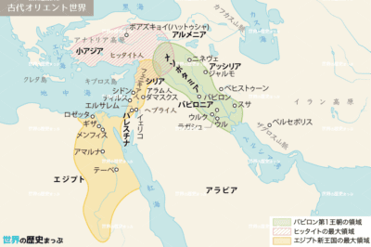
古代オリエント文明とその周辺
メソポタミア
エーゲ海
エジプト
シリア・パレスチナ
エーゲ海
オリエント統一と分裂

Slide 3
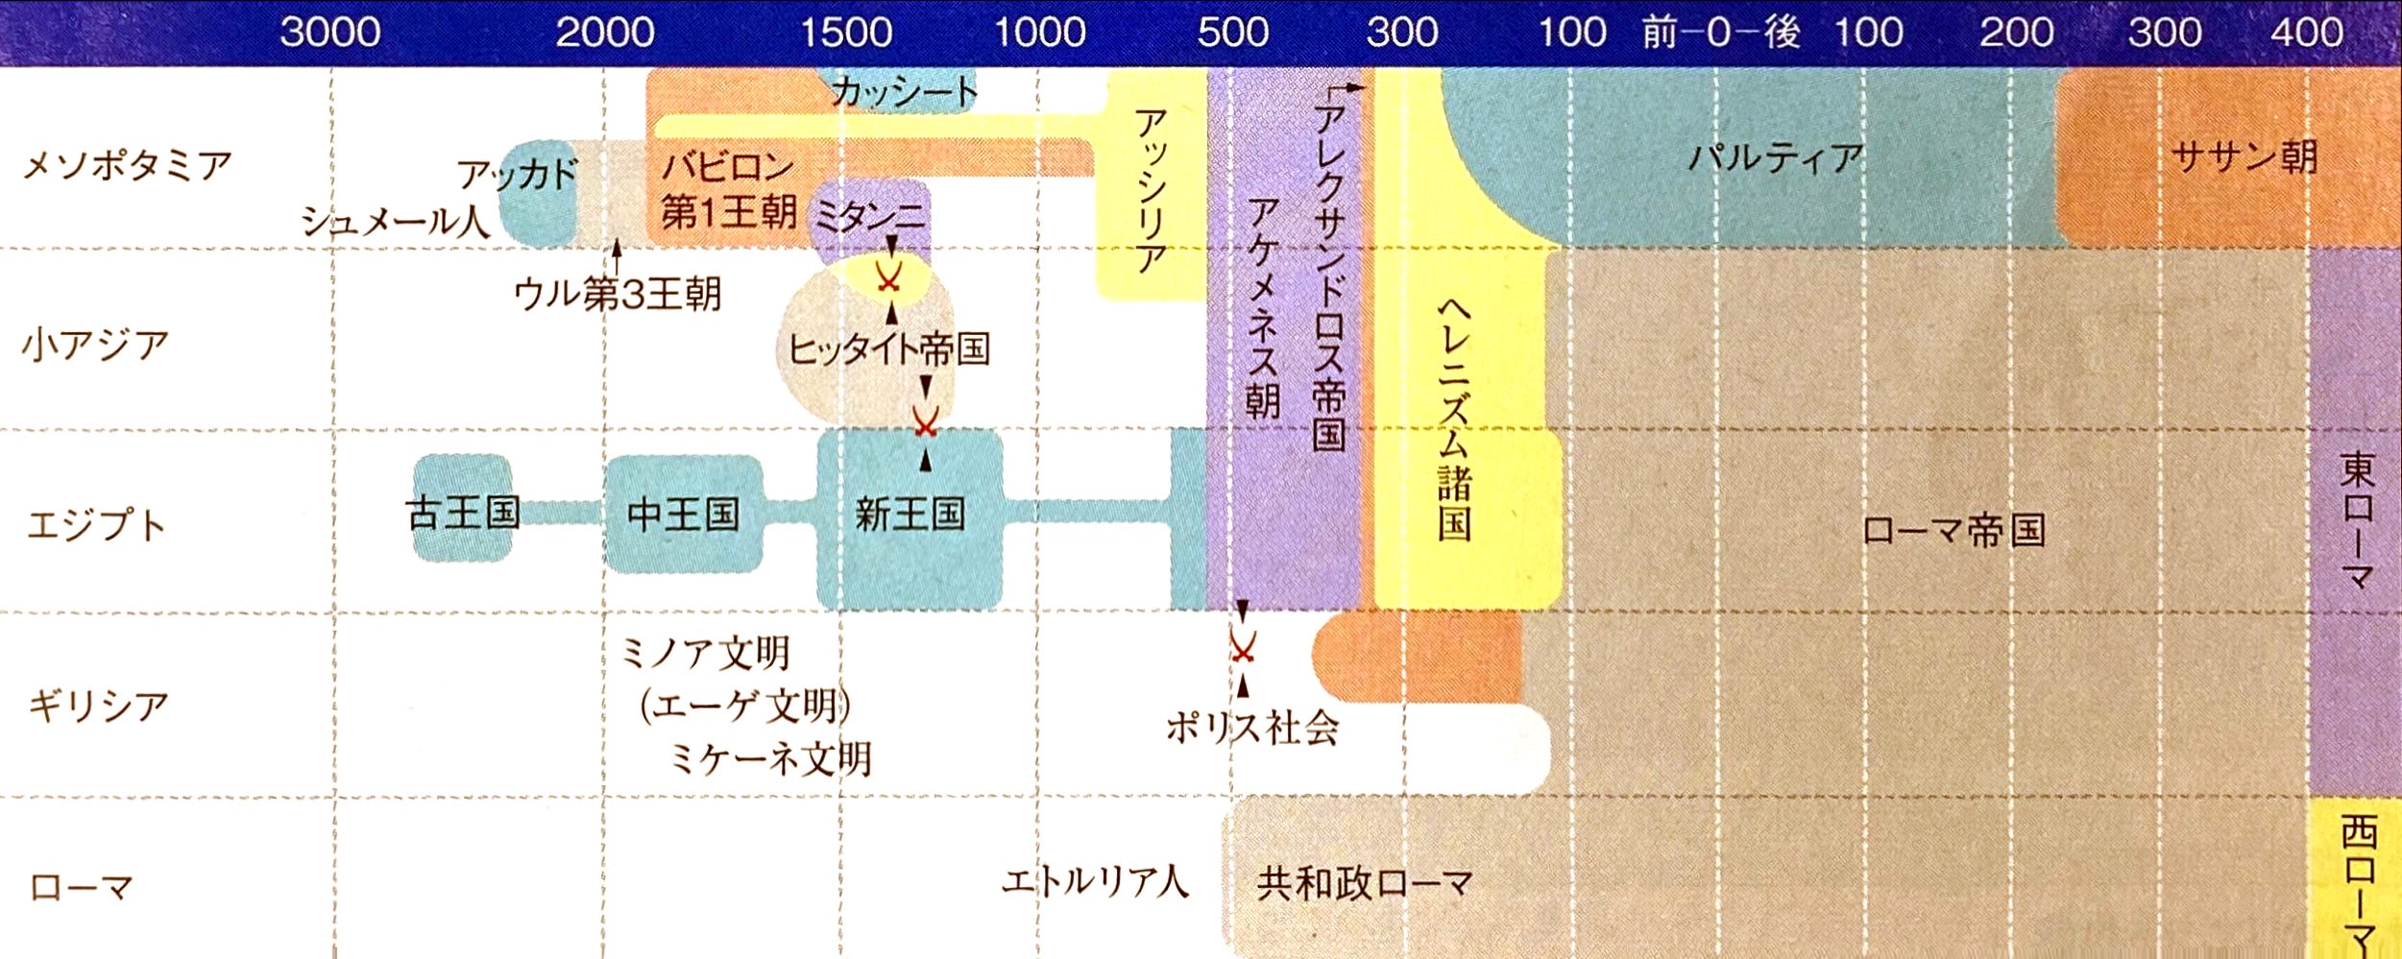
ここ

Slide 4
エーゲ海

Slide 5
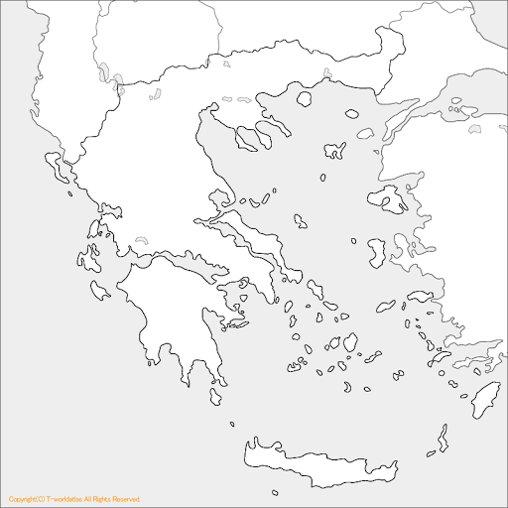
エーゲ海
ギリシャ
トルコ

Slide 6
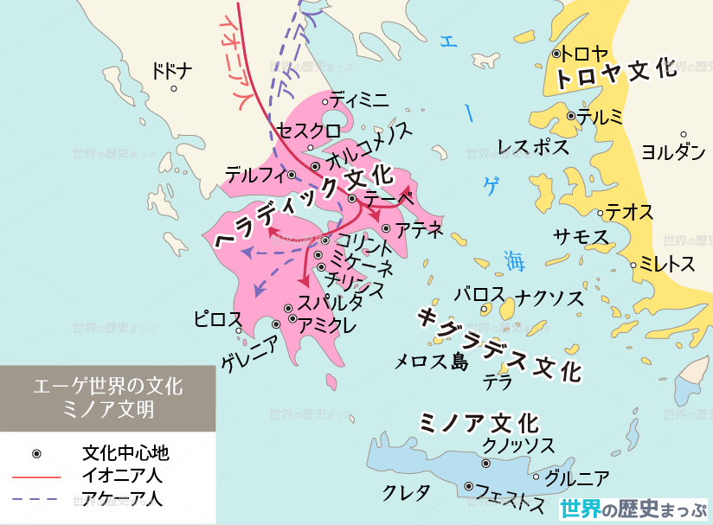
エーゲ海
クレタ島

Slide 7
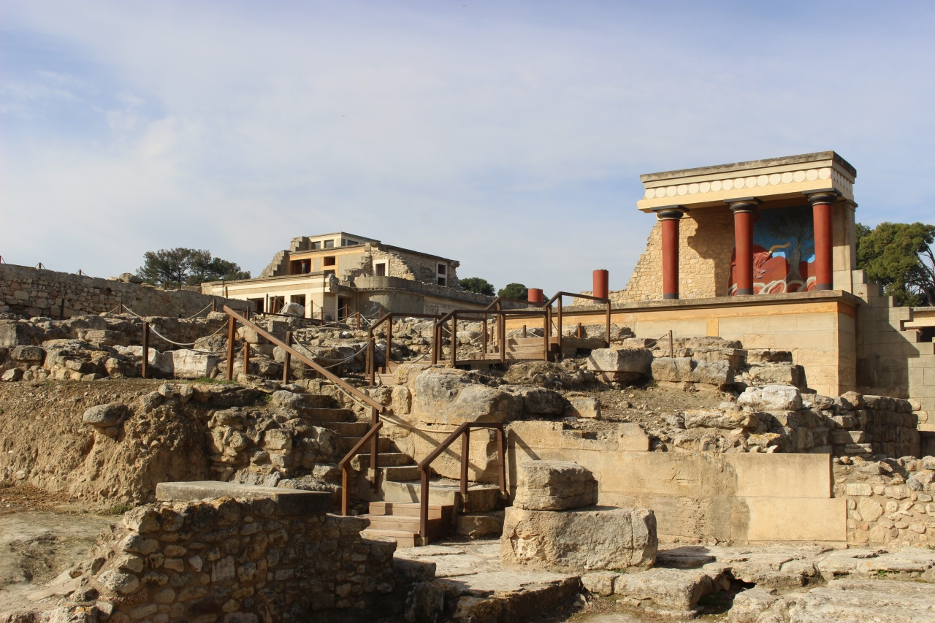
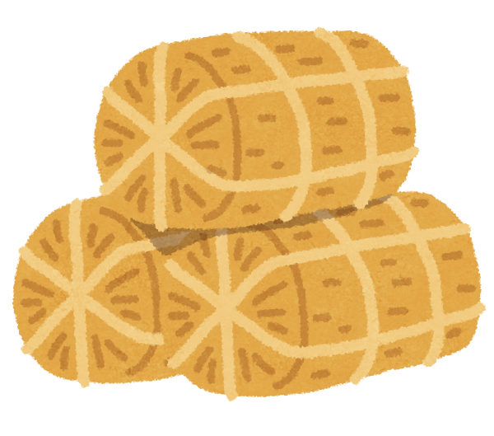
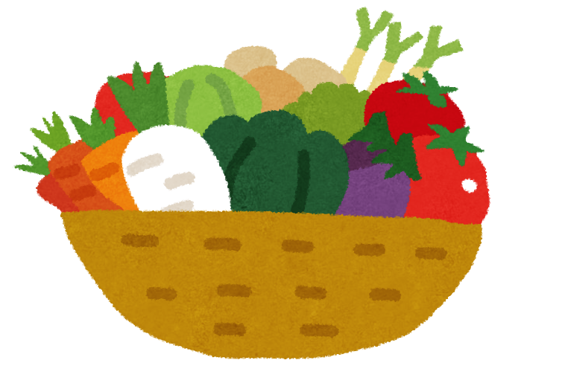
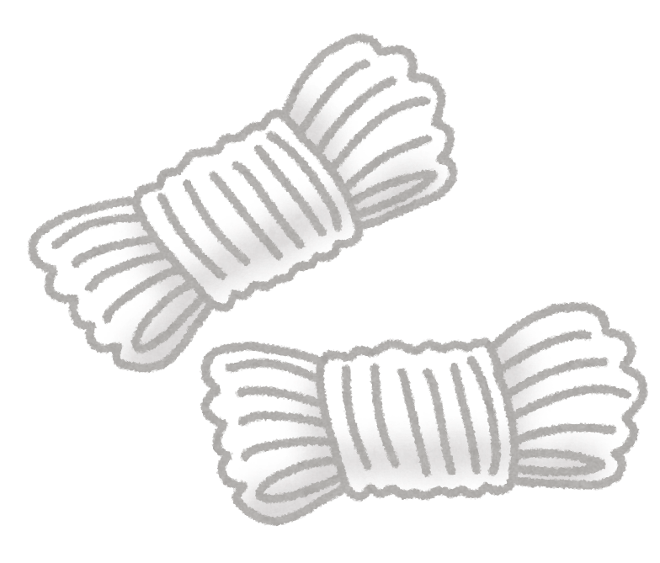
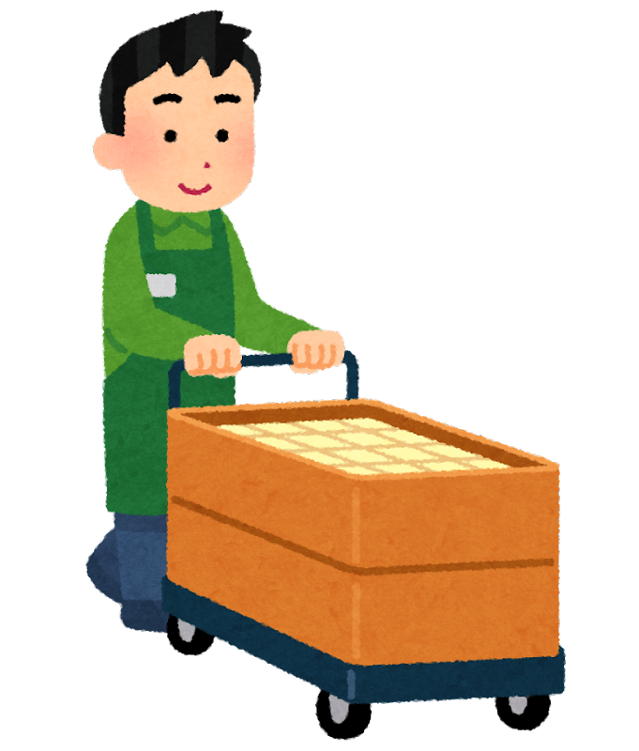
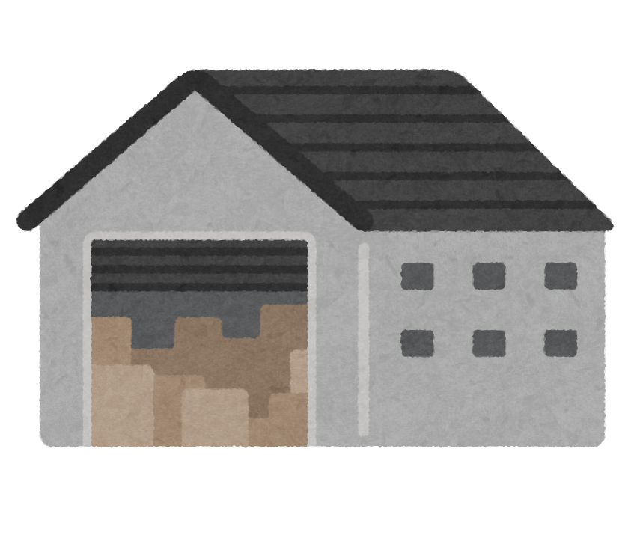
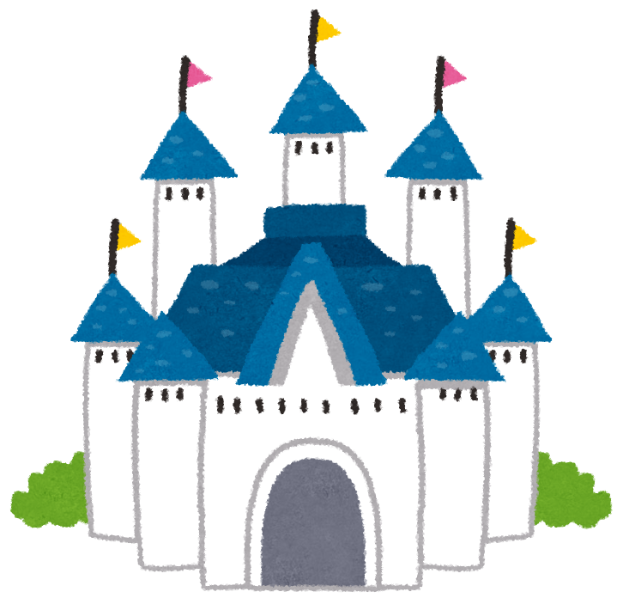
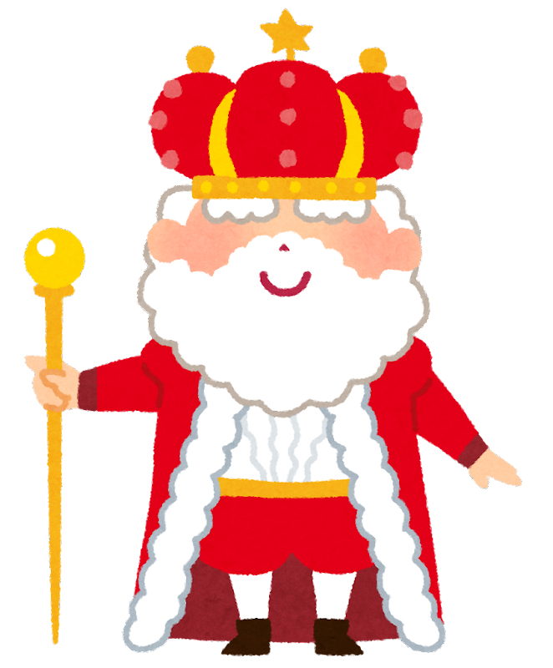
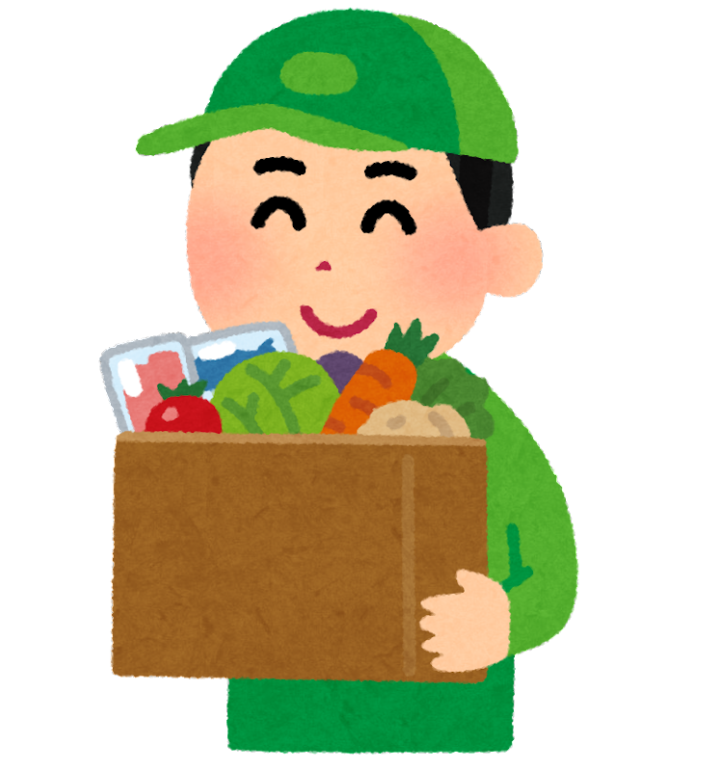
クノッソス宮殿
各地の生産物
物資の
再配分センター
王宮の貯蔵庫
王の住居
だけではない！
各地に再配分

Slide 8
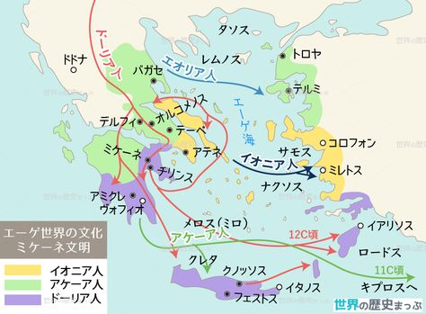
ティリンス
ミケーネ
ピュロス

Slide 9
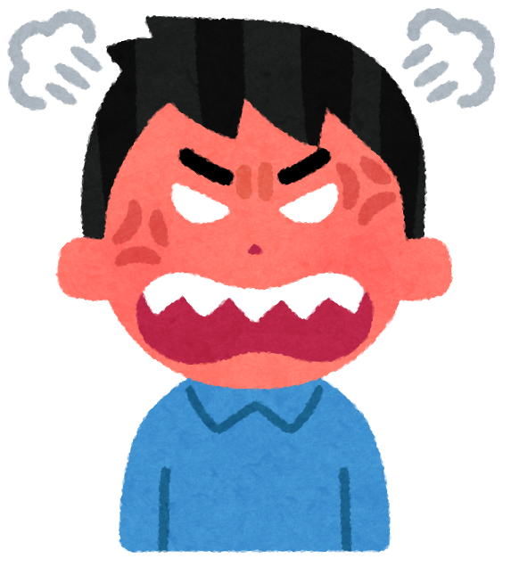
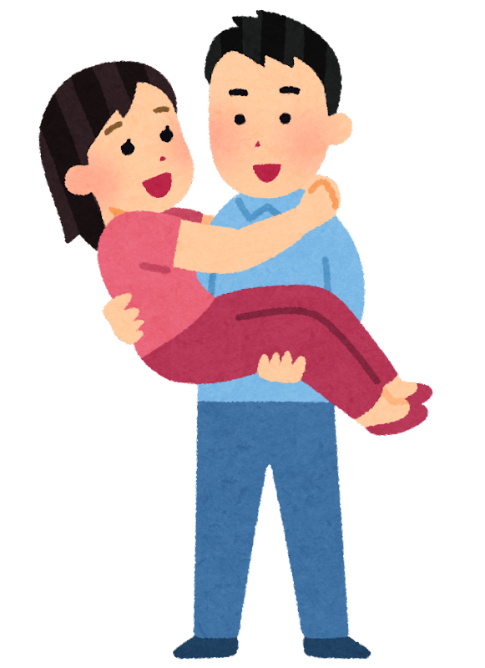
妃取られたから侵攻じゃー！
トロイヤ文明
（トロヤ）
かけおち
ミケーネ文明
トロイヤ王の息子
ミケーネ王の弟の妃

Slide 10
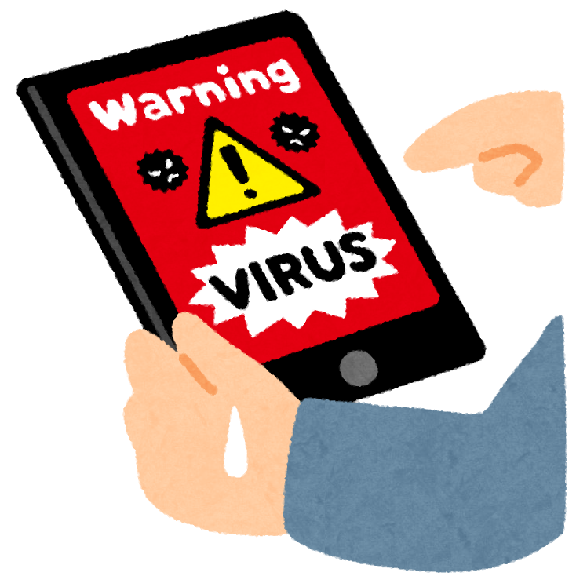
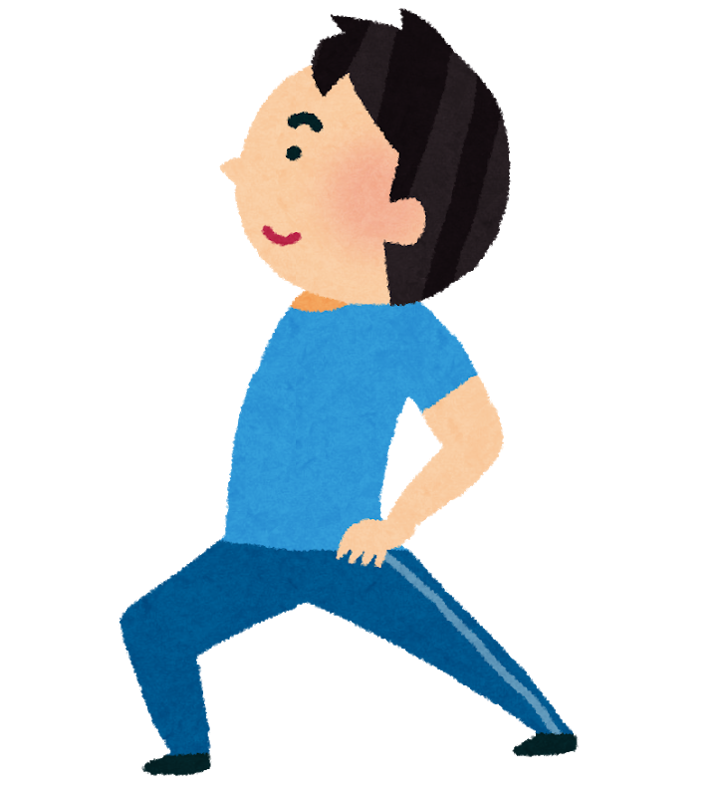
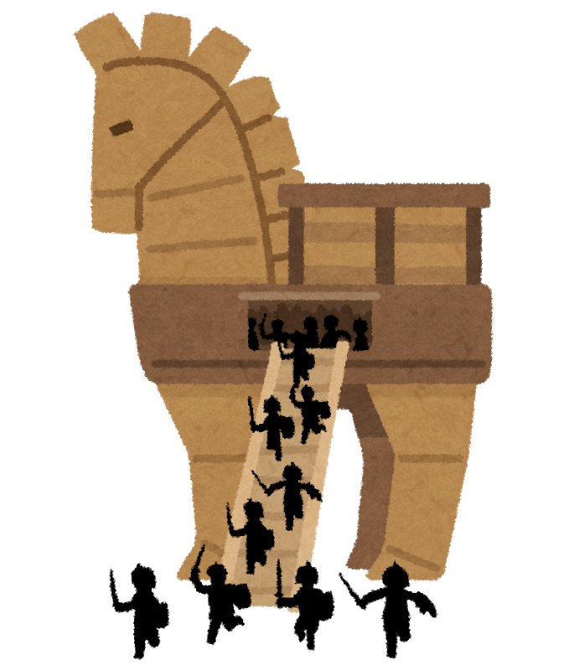
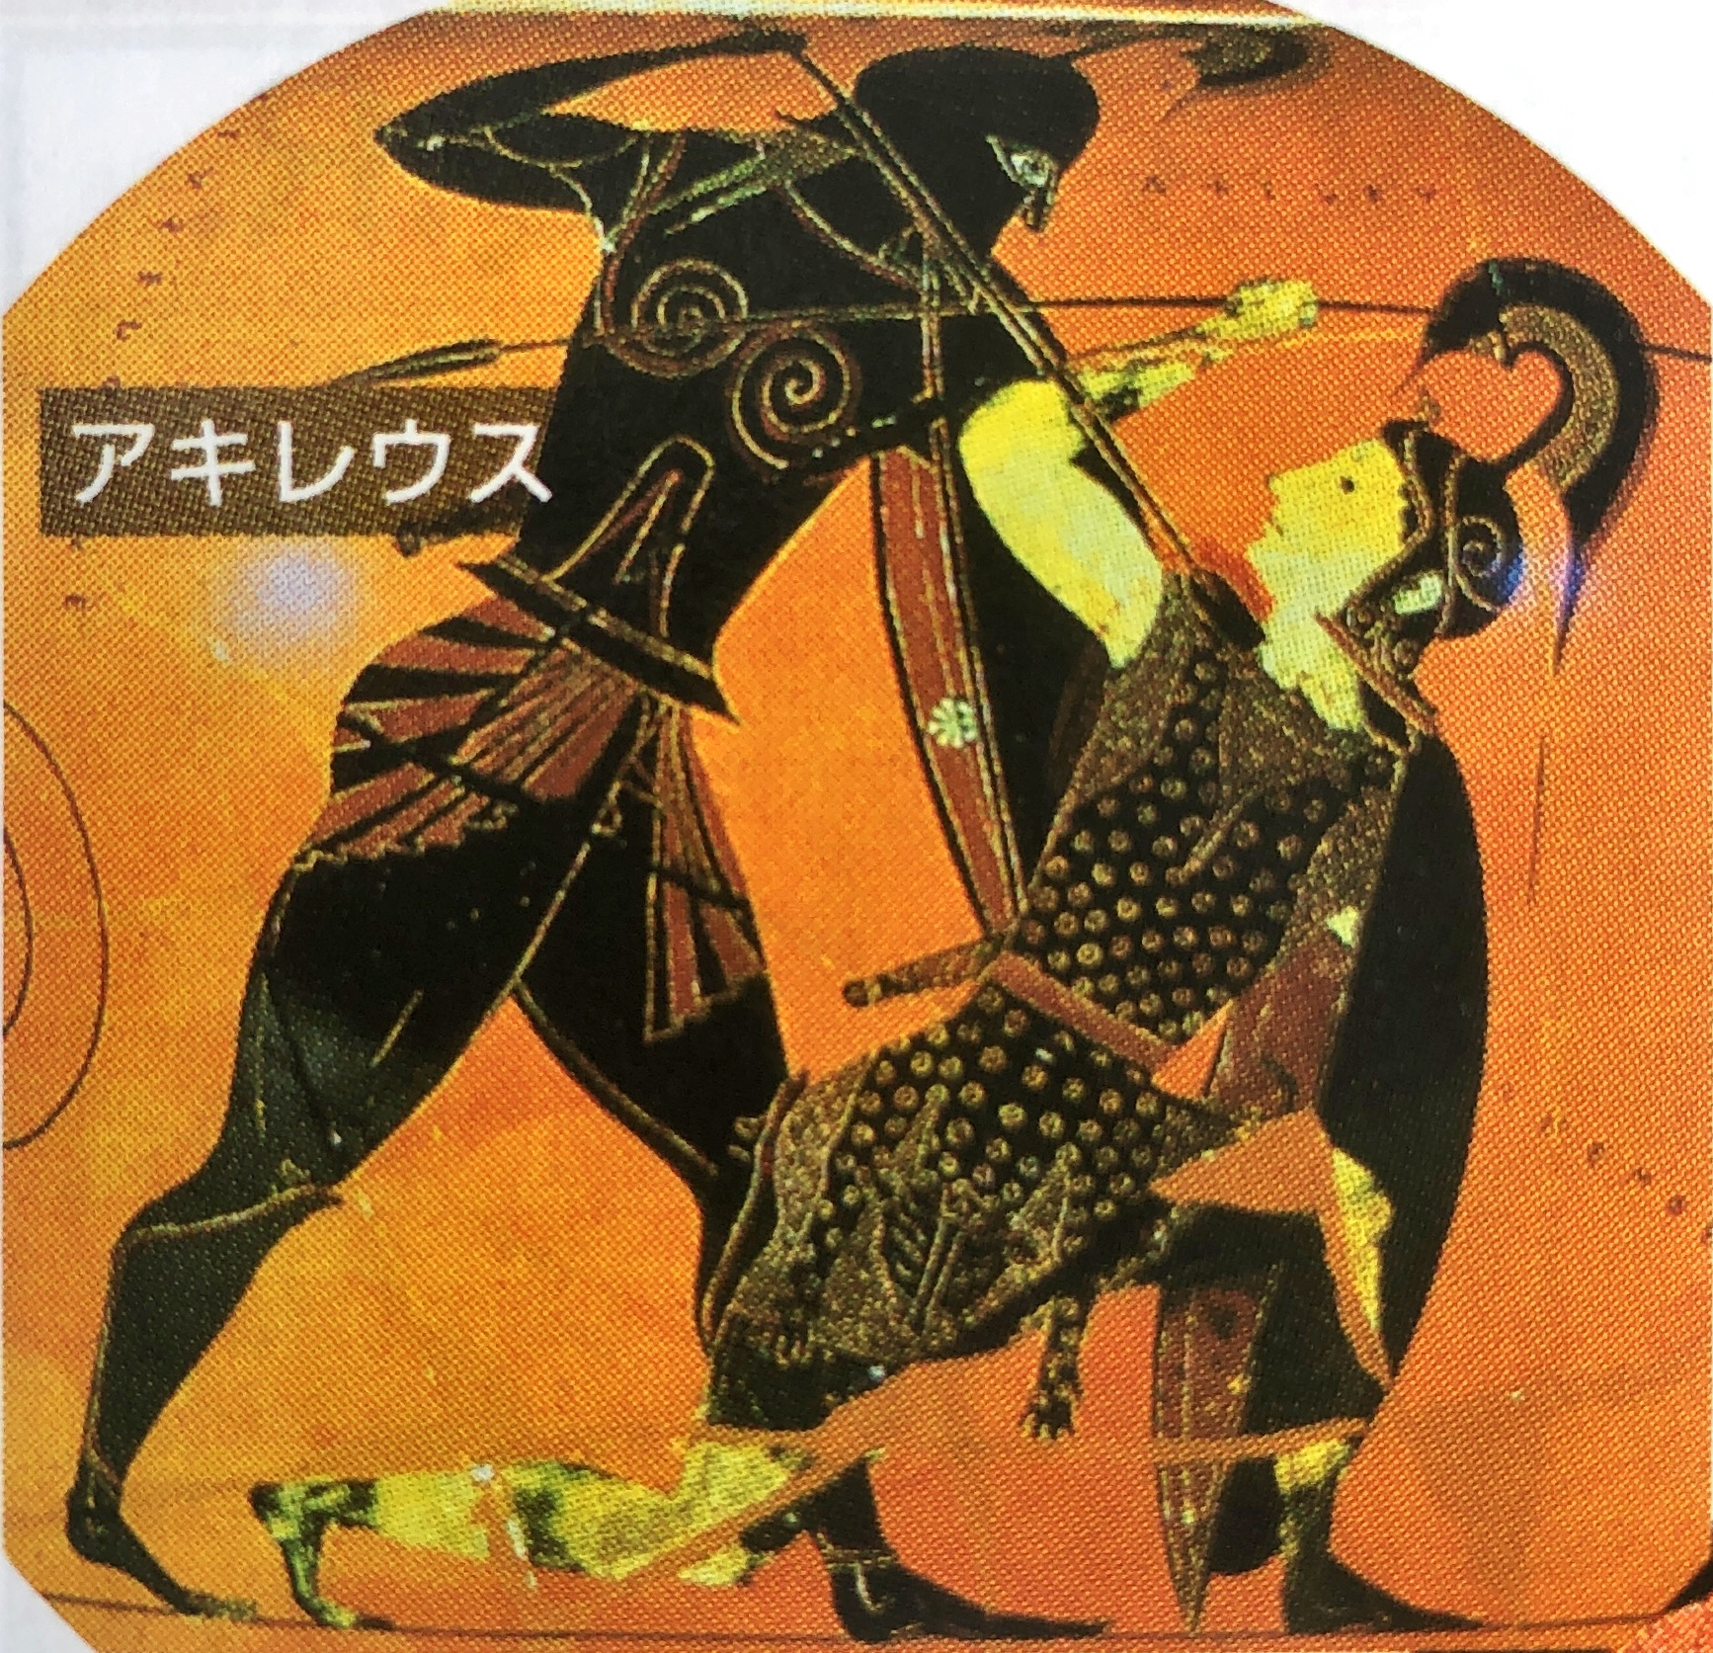
アキレス腱
の元ネタ
の元ネタ
トロイの木馬
戦士アキレス

Slide 11
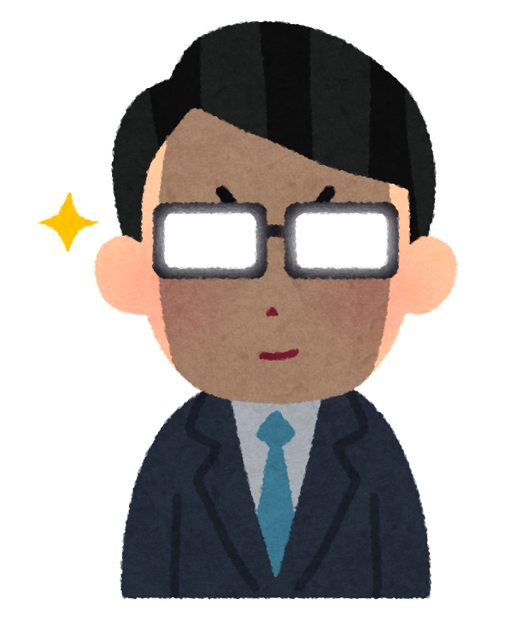
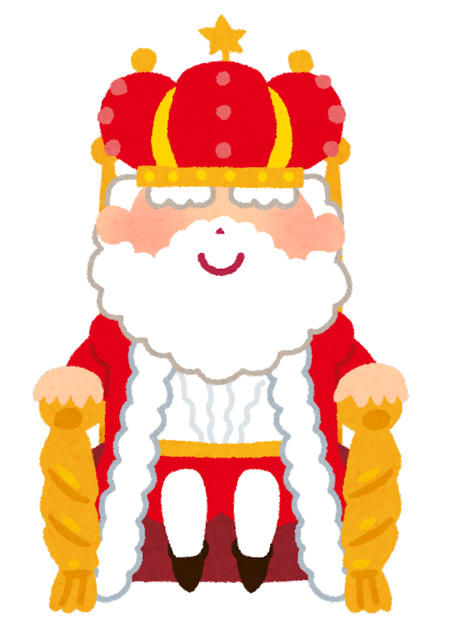
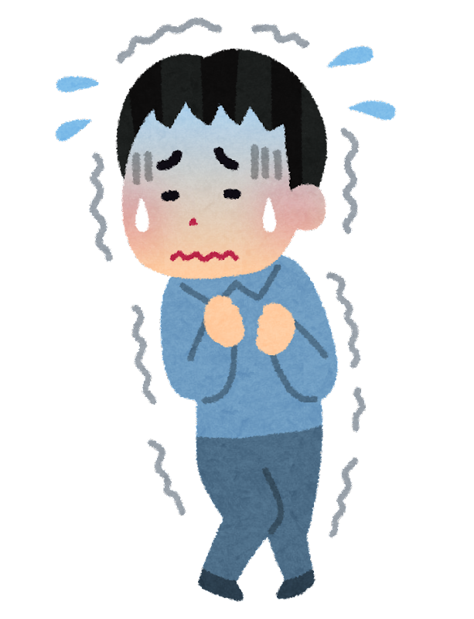
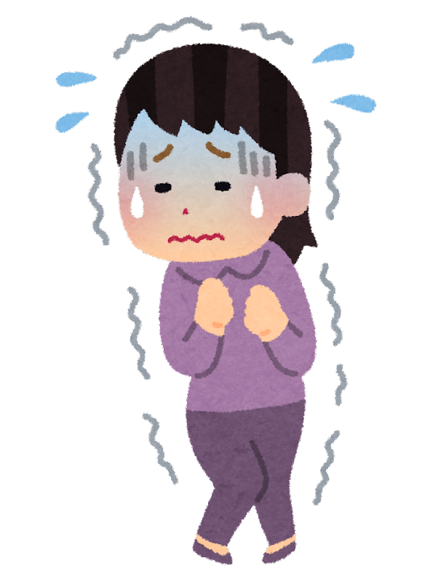
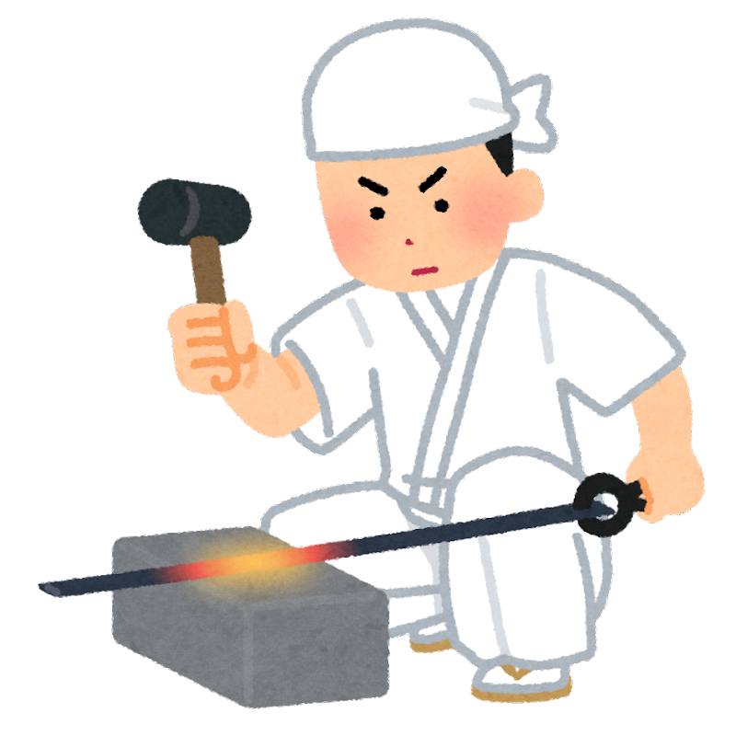
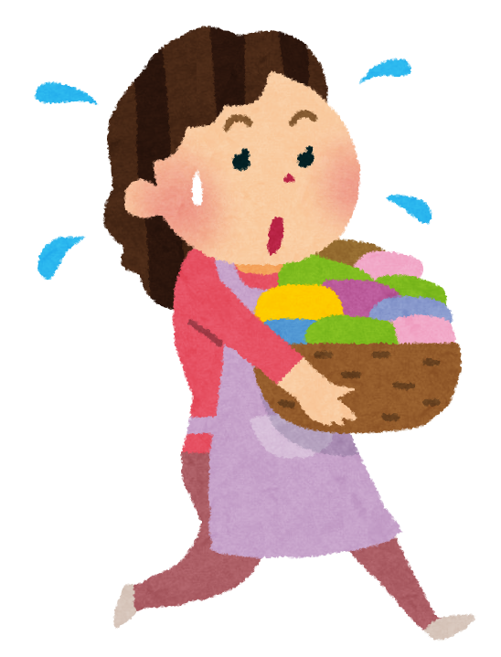
王宮
養う
役人
王
被支配側
職人
奴隷
農作物
手工業製品

Slide 12
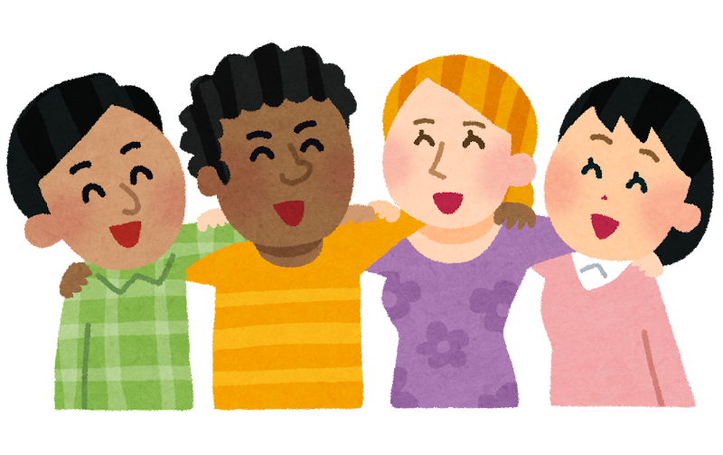
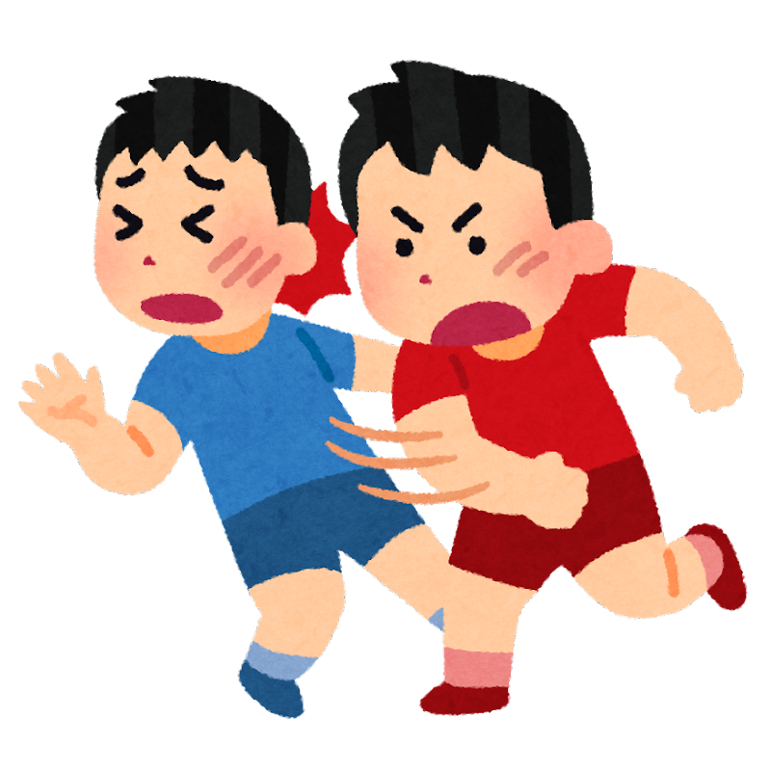
エーゲ文明
ヨーロッパ初の青銅器文明
クレタ文明
・・・明るく開放的で平和な文明
中心：クレタ島クノッソス ← エヴァンズが発見
文字：線文字A
ミケーネ文明
・・・戦闘的で軍事に関心のある文明
中心：ミケーネ・ティリンス・ピュロス
← シュリーマンが発見
勢力範囲はトロイヤまで拡大
文字：線文字B
← ヴェントリスが解読

